Slide 1



1.
方差等于度量随机变量取值在其均值附近的平
均偏离程度.
它反映了随机变量取值的稳定性,
是判
断随机现象性质的另一个十分重要的数字特征.
（1）方差的定义与计算
（2）方差的性质
2.
常用分布的数字的特征

Slide 2
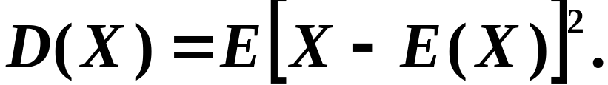
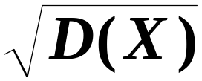

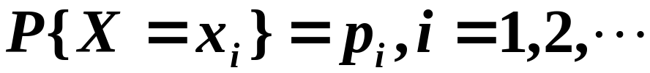
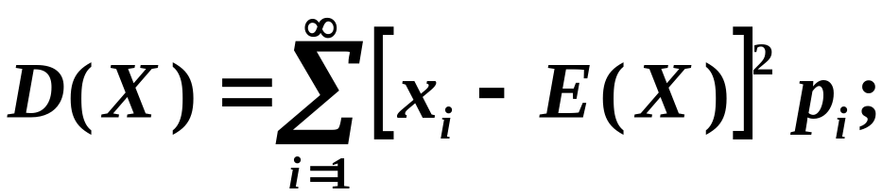

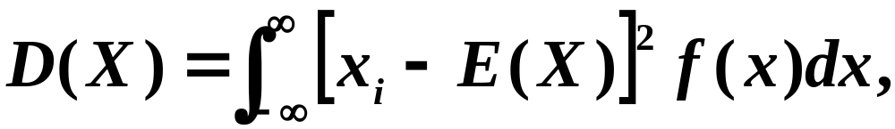
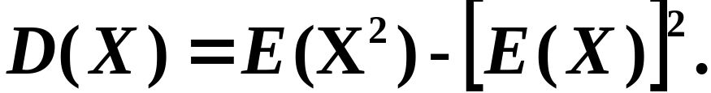
（1）方差的定义与计算
定义
方差的算术平方根
称为标准差或均方差,
若
是离散型,
则
若
是连续型随机变量,
且其概率密度为
则
计算方差的简化公式:

Slide 3


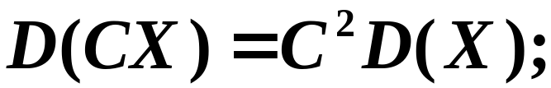


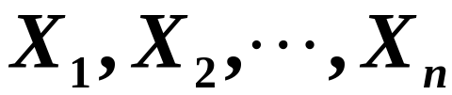

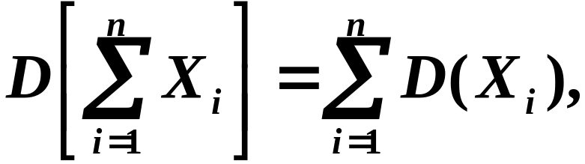
（2）方差的性质
1.
设
为常数,
则
2.
3.
设
是两个随机变量,
则
特别地,
若
相互独立,
则
注:
对
维情形,
有:
相互独立,

Slide 4
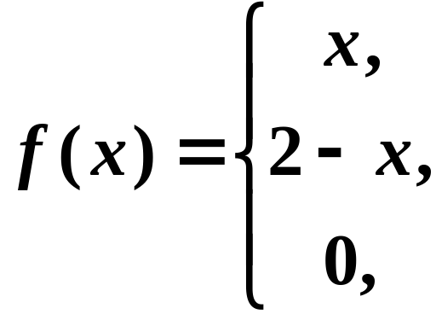




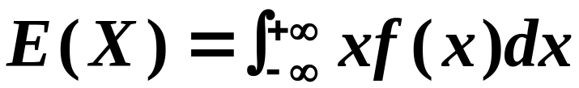
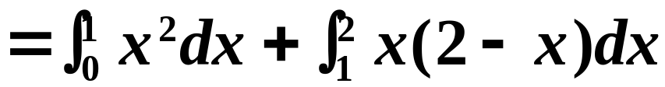
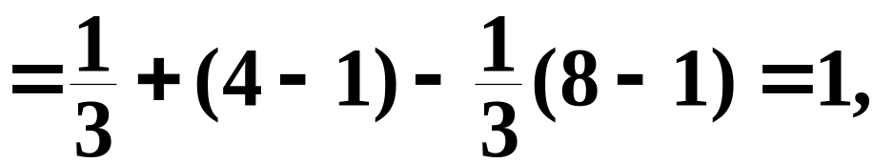
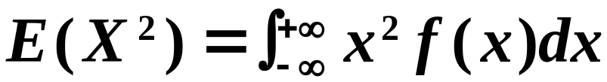
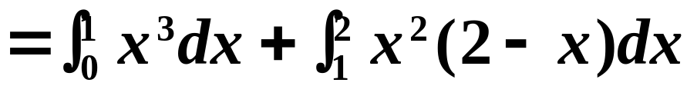
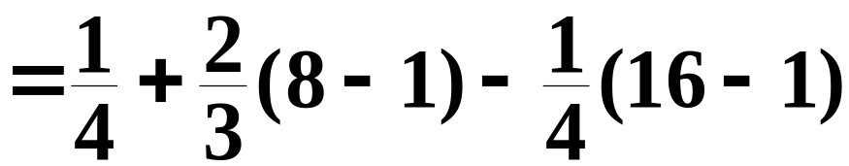
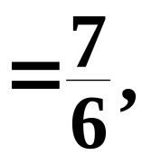
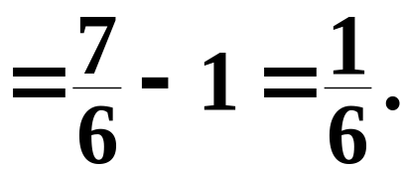

例1.
设随机变量
具有密度函数
,
求
和
其它
解

Slide 5





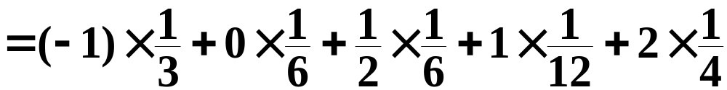
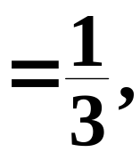
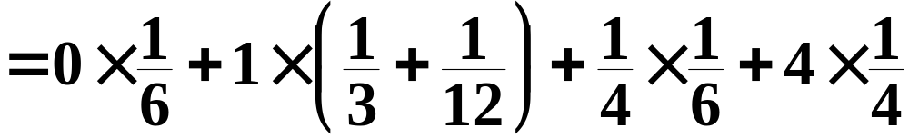
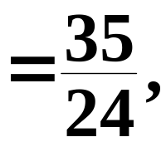

例2.
设随机变量
的分布律为
-1 0 1/2 1 2
,
1/3 1/6 1/6 1/12 1/4
设求
及
的期望和方差.
解
依题可得
-1 0 1/2 1 2
1 0 1/4 1 4
1 0 1/16 1 16
1/3 1/6 1/6 1/12 1/4

Slide 6
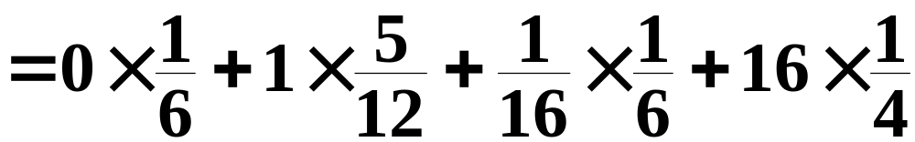
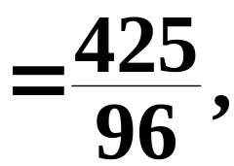

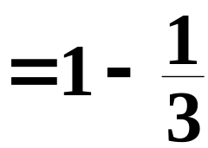
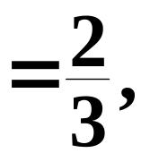



解
依题可得
-1 0 1/2 1 2
1 0 1/4 1 4
1 0 1/16 1 16
1/3 1/6 1/6 1/12 1/4

Slide 7




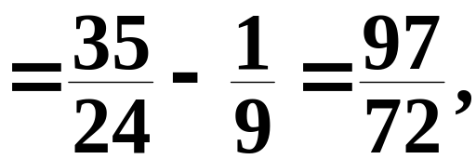





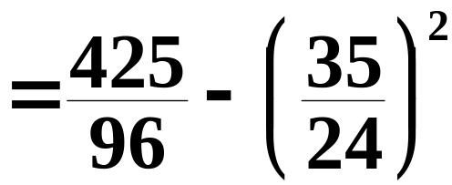
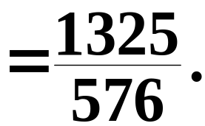
解
完

